Slide 1
PHÒNG GIÁO DỤC & ĐÀO TẠO LONG BIÊN
TRƯỜNG TIỂU HỌC
TIẾNG VIỆT LỚP 1
BÀI 72: ươm - ươp

Slide 3
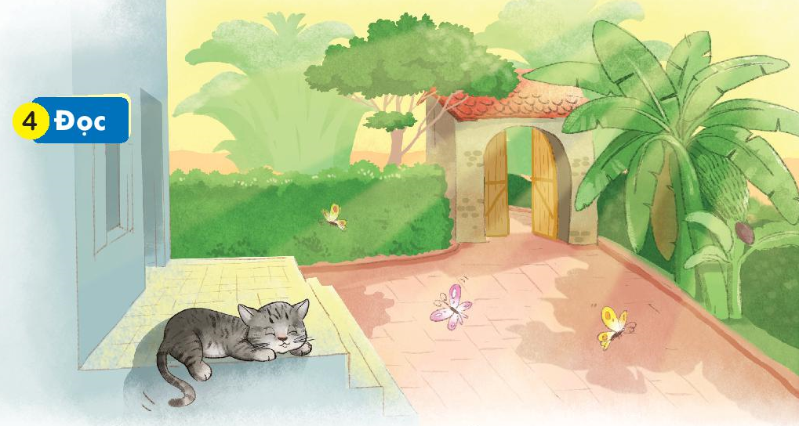
Nắng vàng ươm như mật trải khắp sân. Chú mèo mướp thảnh thơi nằm sưởi nắng bên thềm. Mắt chú lim dim ra điều thích thú. Mấy sợi ria mép rung rinh. Đừng thấy mèo ta hay nằm dài mà nghĩ chú lười. Sưởi nắng giúp chú mèo dẻo dai hơn đấy.

Slide 4
1
2
Nắng vàng ươm như mật trải khắp sân. Chú mèo mướp thảnh thơi nằm sưởi nắng bên thềm. Mắt chú lim dim ra điều thích thú. Mấy sợi ria mép rung rinh. Đừng thấy mèo ta hay nằm dài mà nghĩ chú lười. Sưởi nắng giúp chú mèo dẻo dai hơn đấy.
3
4
5
6

Slide 5
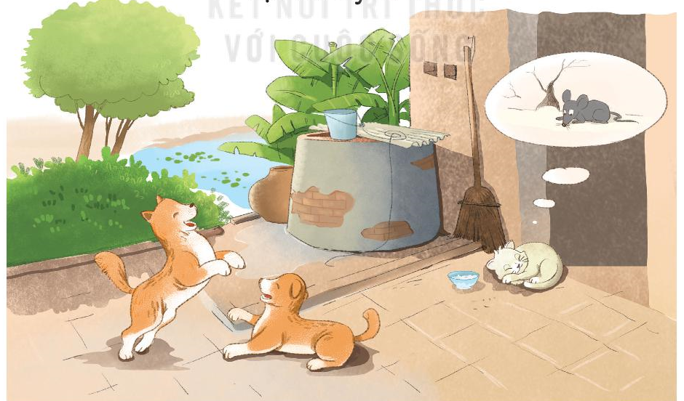
Vật nuôi yêu thích

Slide 6
Chúc các em chăm ngoan học giỏi

